Slide 1
v
t

Slide 2
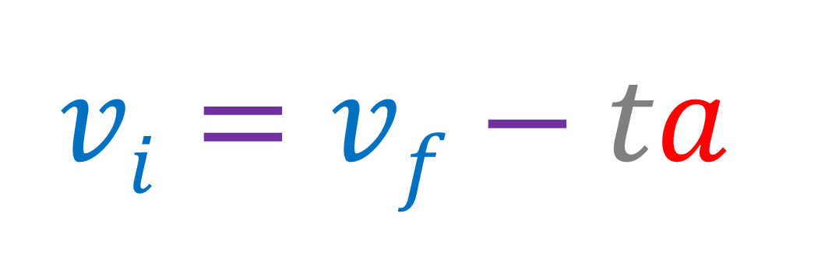
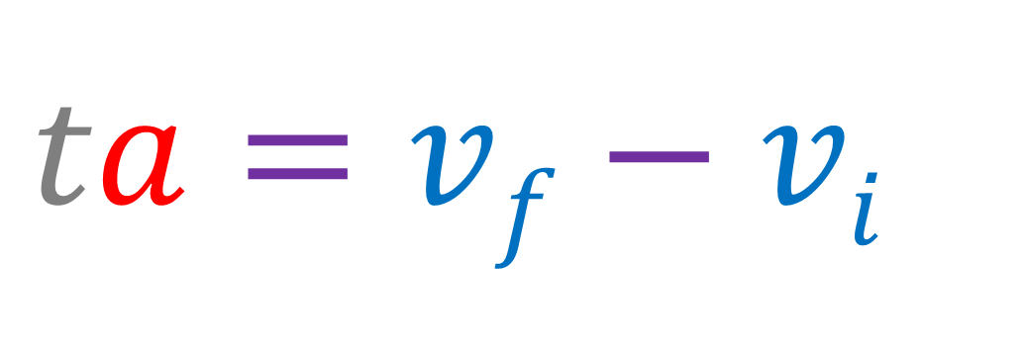
$$ta=vf−vi$$
$$vi=vf−ta$$

Slide 3
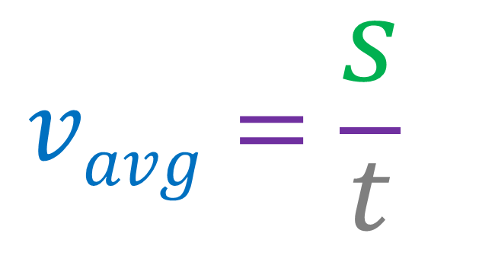
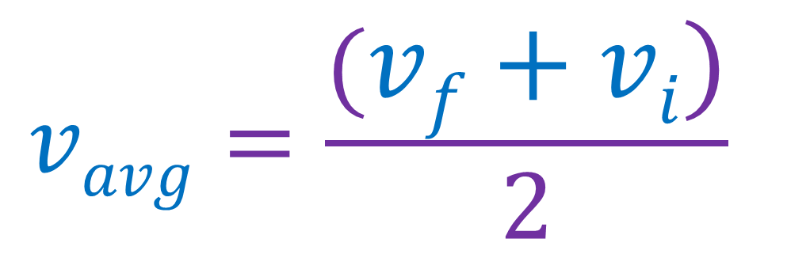
$$vavg=\frac{(vf+vi)}{2}$$
$$vavg=\frac{s}{t}$$

Slide 4
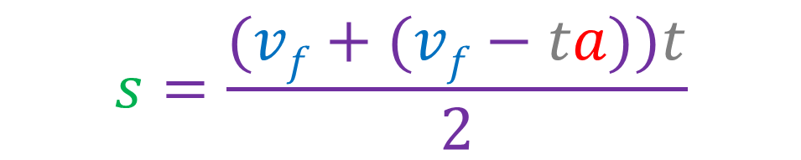
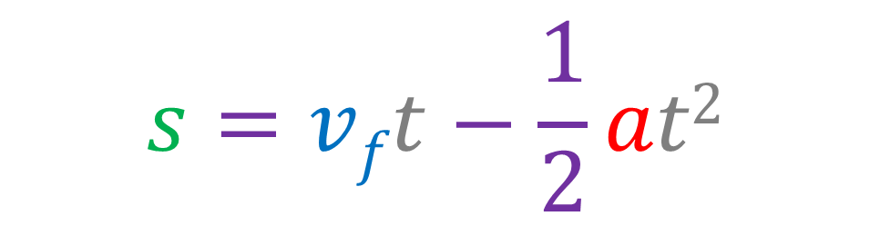
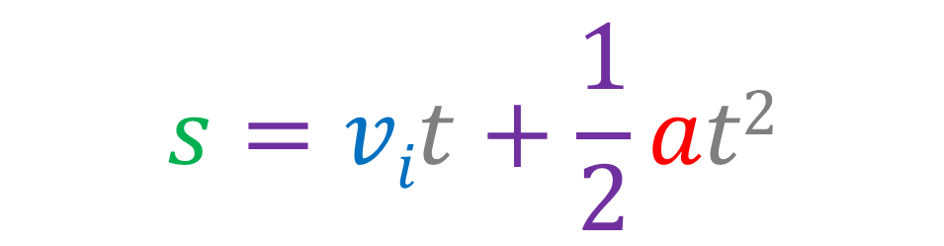
$$s=\frac{(vf+(vf−ta))t}{2}$$
$$s=vit+\frac{1}{2}at2$$
$$s=vft−\frac{1}{2}at2$$

Slide 5
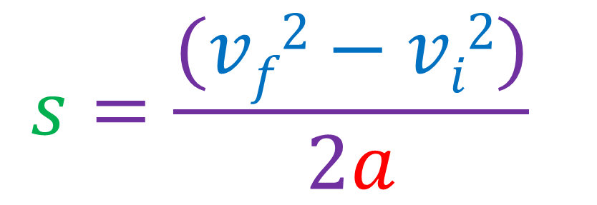
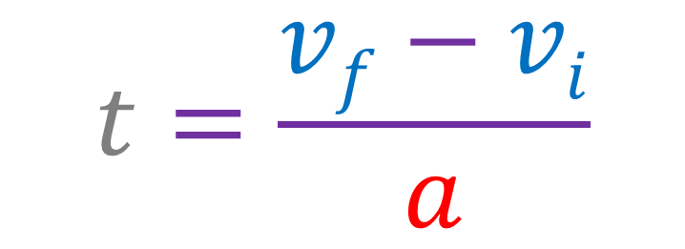
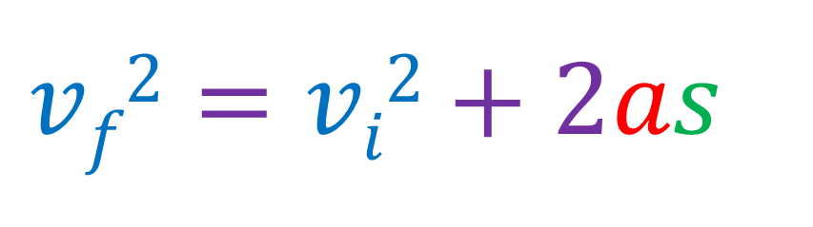
$$t=\frac{vf−vi}{a}$$
$$s=\frac{(vf2−vi2)}{2a}$$
$$vf2=vi2+2as$$

